Slide 1











Xin chào các em đến với tiết học
KTUTS
Notes:
本PPT模板部分元素使用了幻灯片母版制作。如果需要修改，点击-视图-幻灯片母版-修改；完成后关闭编辑母版即可。

Slide 2

5
Chọn từ ngữ để hoàn thiện câu và viết câu vào vở
nông dân
hốt hoảng
tiếng kêu cứu
thản nhiên
a. Nhiều người (…) vì có đám cháy.
b. Các bác (…) đang làm việc chăm chỉ.

Slide 3
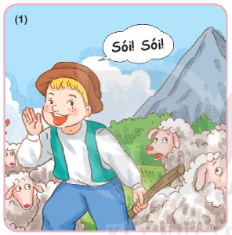
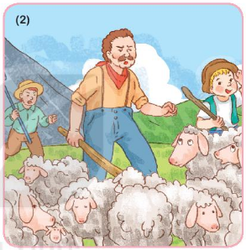
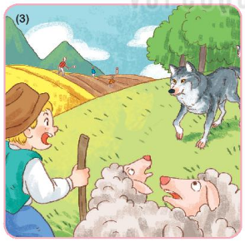
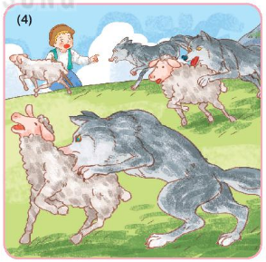
6
Quan sát tranh và kể lại câu chuyện Chú bé chăn cừu

Slide 4


Slide 5







KỂ TRƯỚC LỚP

Slide 6


Có một chú bé (…)

Slide 7
Nghe tiếng kêu cứu (…)

Slide 8
Rồi một hôm (…)

Slide 9
Thế là (…)

Slide 10



Chú bé chăn cừu
1. Đúng nội dung
2. Sử dụng ánh mắt, cử chỉ, giọng điệu

Slide 11

7
Nghe viết
MŎ hį, sĀ ΑĞn κật. Chú χ≠ hō hoảng
xin cứu giúp. Các bác wŪg dân wθĩ là chú
wĀ dĒ, Ζłn vẫn κản ηΗłn làm νμİc.

Slide 12
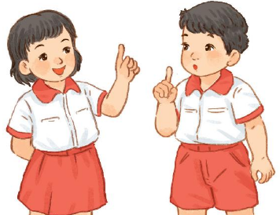

Chọn vần phù hợp thay cho ô vuông
8
a. ai hay ay ?
bày trò
bài học
chạy trốn

Slide 13
8
Chọn vần phù hợp thay cho ô vuông
b. iêc hay iêt
việc làm
tạm biệt
rạp xiếc

Slide 14
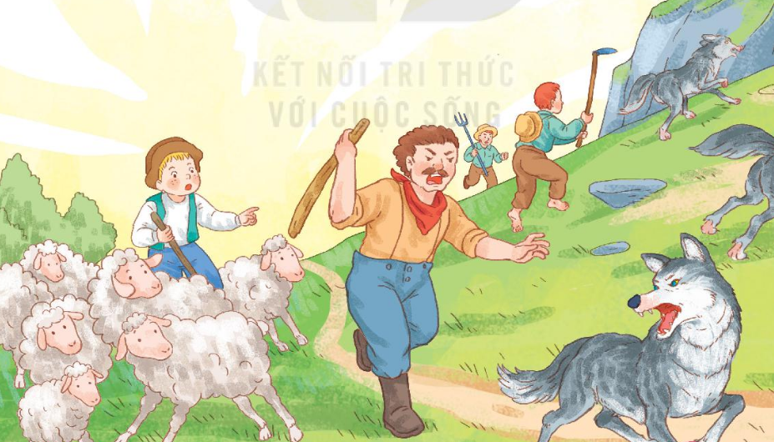
9
Quan sát tranh và dùng từ ngữ trong khung để nói theo tranh
nông dân chú bé giúp

Slide 15
Chào tạm biệt các em
KTUTS

